Slide 1



Slide 2

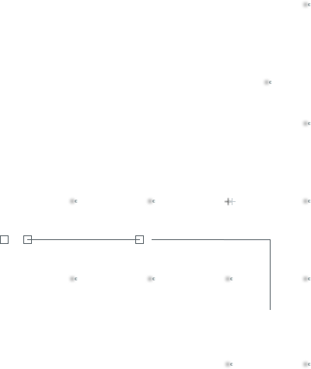
Engenharia de Software
Edge Computing & Computer Systems
03 – Bootloader e Interrupções
Prof. Airton Y. C. Toyofuku
profairton.toyofuku@fiap.com.br
Notes:
Bom boa noite gente, hoje vamos focar mais na parte prática.
Como na semana passada a gente não conseguiu montar aos projetos, a gente vai dedicar aqui praticamente toda aula para montar os projetinhos e tirar dúvidas e explicar como eles funcionam, então primeiro a gente vai voltar lá na aula 4 né, e eu queria que vocês montassem para essa aula o semáforo com um botão né vamos entender lá que tá funcionando o que ele tá fazendo.
Tá em seguida tá a gente vai montar o projetinho 6 tá bom que é o é a sequência de leds controlada por um potenciômetro eu vou explicar para vocês o que acontece. Por fim, a gente vai monta os projetos 7, 8 e 9, mas se não der tempo, vamos pelo menos montar o projeto 7 e 8 e o 9 fica para casa.
Vamos pegar os kits.

Slide 3

Agenda
O que é Bootloader?
Como funciona?
O que é uma Interrupção?
Implementando Interrupções no Arduino
Laboratório;
Exercício;

Slide 4
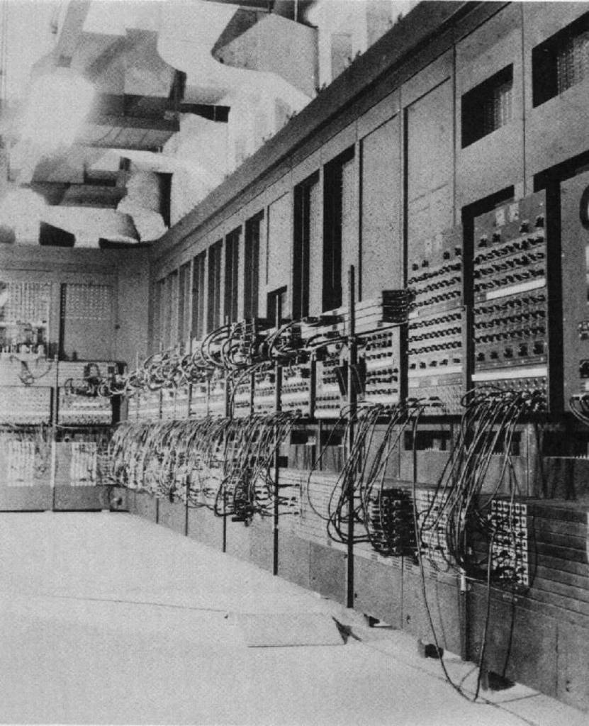
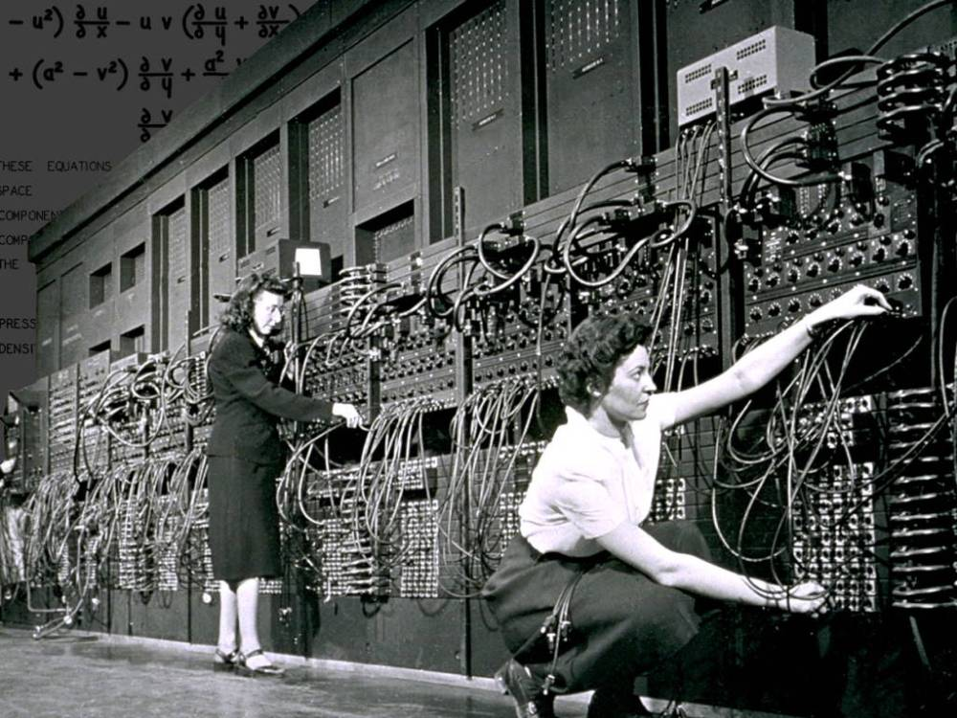
O que é Bootloader
Antigamente, os primeiros computadores eram programados mecanicamente, ou através de cabos ou por cartões perfurados.
Ou seja, alguém dizia para o computador o que deveria ser feito assim que fosse ligado.
Fonte: https://witchdoctor.co.nz/index.php/2021/03/the-worlds-first-digital-computer-is-76-years-old/

Slide 5
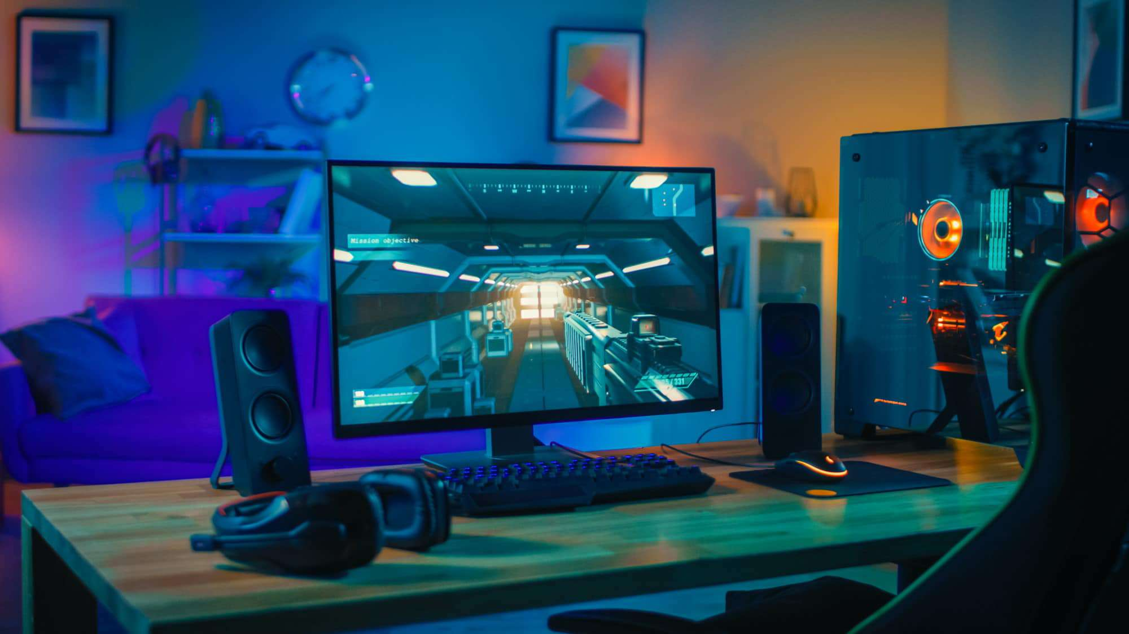
O que é Bootloader
Atualmente, com o avanço da tecnologia, temos computadores puramente eletrônicos, que “rodam” programas quase que sem intervenção humana.
Estamos familiarizados com esse tipo de computador. Que assim que ligamos, ele “boota” um Windows, um Linux ou mesmo um MAC OS.
Mas antes dele nos mostrar telinhas bonitas, o computador apresenta um negócio chamado “BIOS”
A BIOS, é o programa integrado ao processador ou placa mãe do computador, sendo responsável por verificar a integridade do hardware, carregar os drivers básicos e “chamar” o sistema operacional.

Slide 6
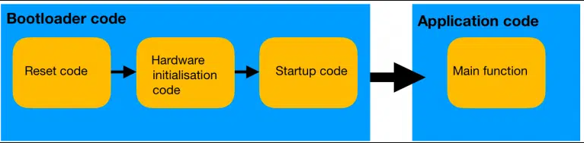
O que é Bootloader
Temos BIOS em uControladores? Sim e não...
Temos um software pequeno, seguro e confiável (em teoria), chamado Bootloader
O Bootloader tem a função de carregar na memória de programa o firmware definitivo que vai rodar no produto.

Slide 7
O que é Bootloader
Temos BIOS em uControladores? Sim e não...
Temos um software pequeno, seguro e confiável (em teoria), chamado Bootloader
O Bootloader tem a função de Inicializar os periféricos básicos do uControlador como a Bios, mas também tem o papel de atualizar o software do dispositivo.

Slide 8

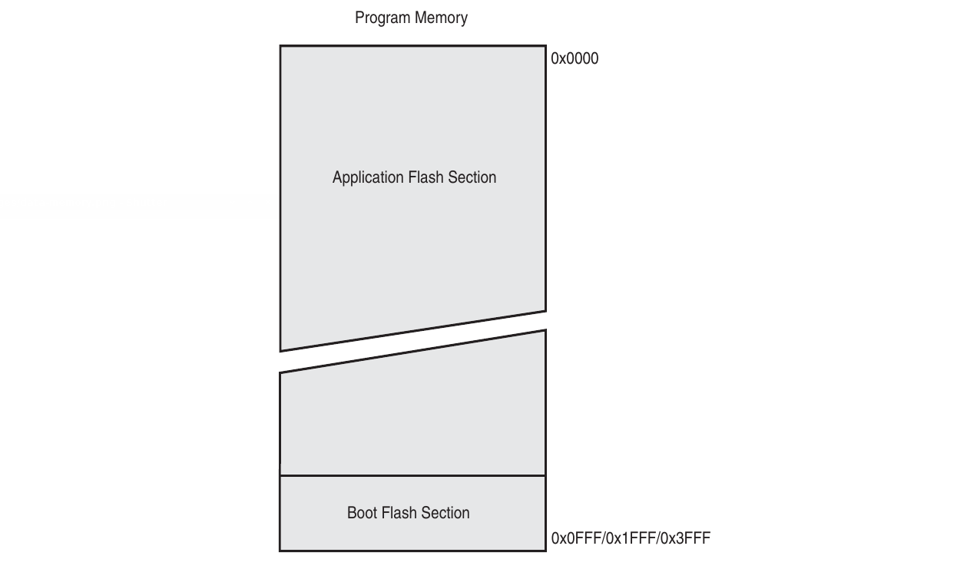
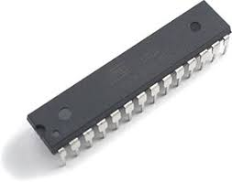
E como funciona?
MAS COMO ASSIM?
O Bootloader também tem o papel de atualizar o software do dispositivo????
Vamos tentar simplificar: Esse é o noso uControlador usado no Arduino
E é assim que a memória flash (HD) está dividida
Fonte: http://www.rjhcoding.com/avr-asm-memory-types.php

Slide 9
E como funciona?
Application Flash Section é onde está
o nosso programa principal.
É onde roda o software que escrevemos no
IDE do Arduino.
O Boot Flash Section é onde está o bootloader, um software que normalmente
não temos acesso e tem a função de pegar o software que escrevemos na IDE e colocar
no Application Flash Section
Fonte: http://www.rjhcoding.com/avr-asm-memory-types.php

Slide 10
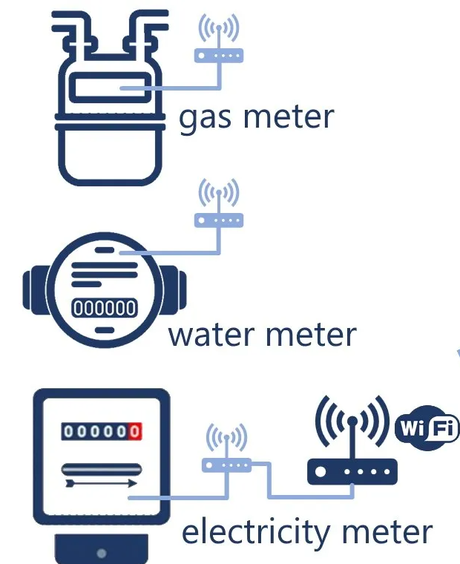
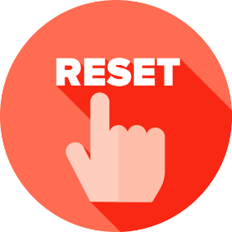
E como funciona?
Fonte: https://www.freva.com/wp-content/uploads/2019/10/smart-metering.jpg
01
02
03
04
Temos diversos dispositivos em campo e precisamos atualizar o software deles.
O nosso sistema vai fazer o download do novo software e armazenar numa “pasta” de download
Assim como quando atualizamos o Win, o sistema faz um reset
No reset, o bootloader assume a tarefa de pegar o software da pasta de download e colocar na memória principal de programa

Slide 11
O que é uma interrupção?

Slide 12
Implementando interrupções no Arduino

Slide 13
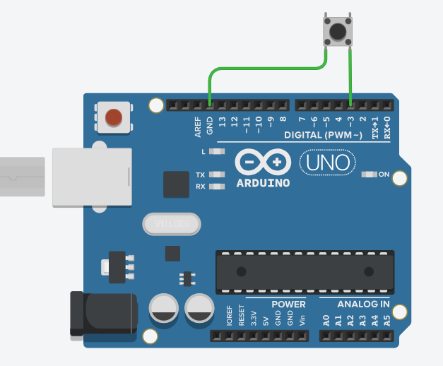
Laboratório – Interrupções
Neste laboratório, vamos explorar o conceito de interrupção e verificar como o software se comporta.
Vamos comparar o funcionamento de um programa sem a funcionalidade da interrupção e outro com interrupção.
Material necessário:
• 1 Arduino;
Link: Projeto 12 - Watchdog

Slide 14
Exercícios
Bla

Slide 15
Copyright © 2023 Prof. Airton Y. C. Toyofuku

